Slide 1
グシャの世界史探究授業 秦、漢②
秦の滅亡と前漢の成立
秦の政策によってうまれた副作用とは？

Slide 2
今回
出典：『詳説世界史研究』山川出版社

Slide 3
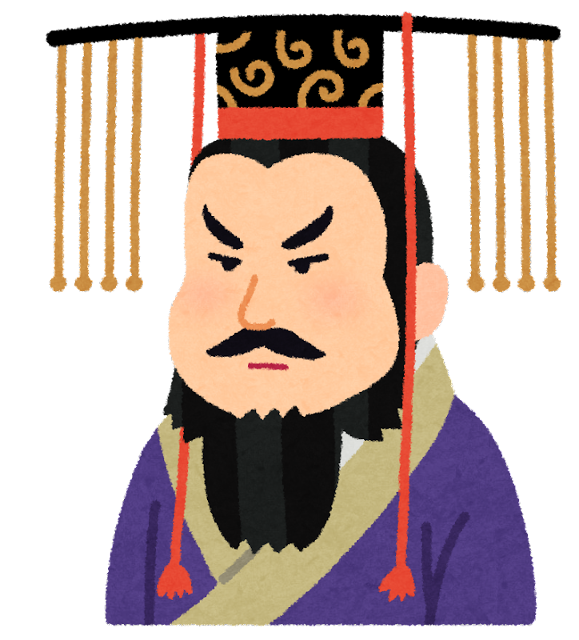
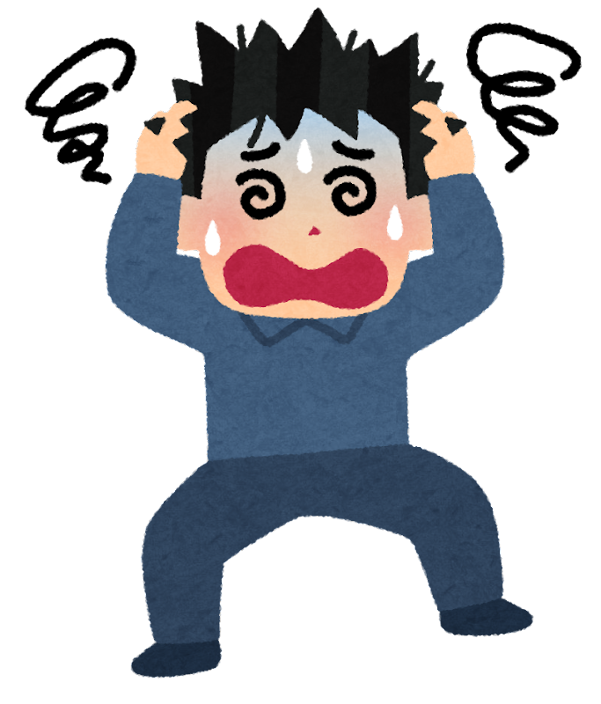
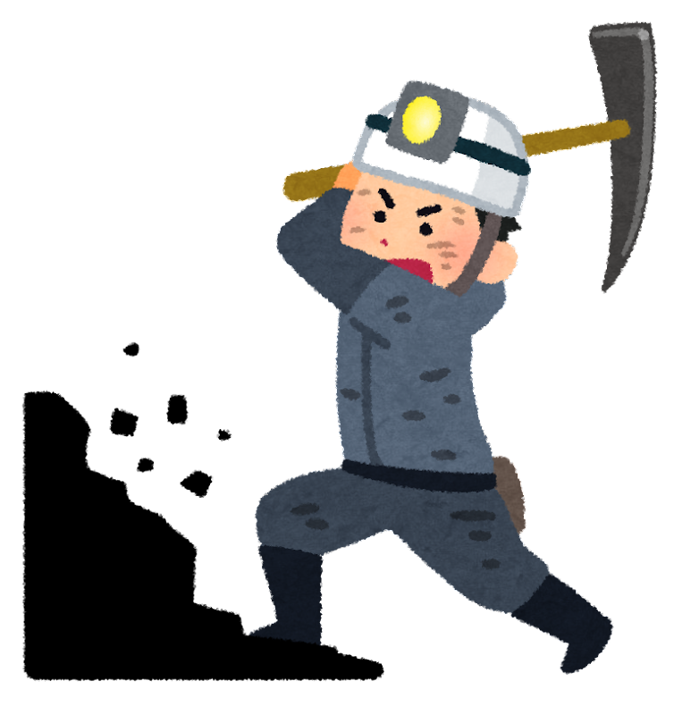
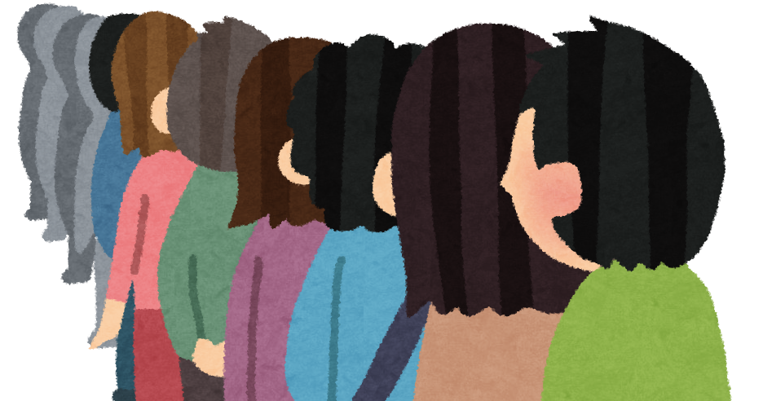
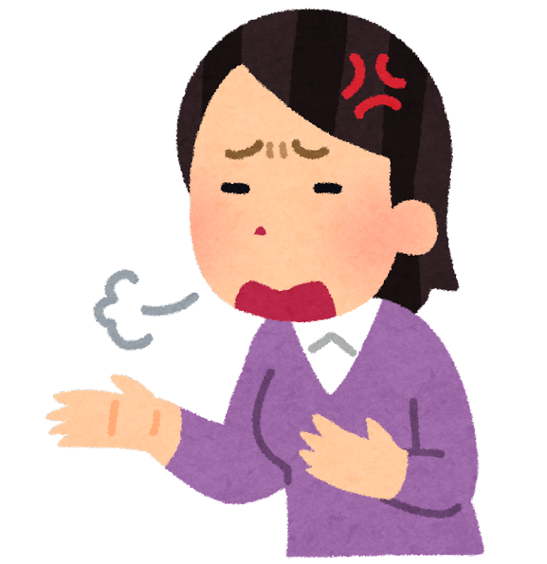
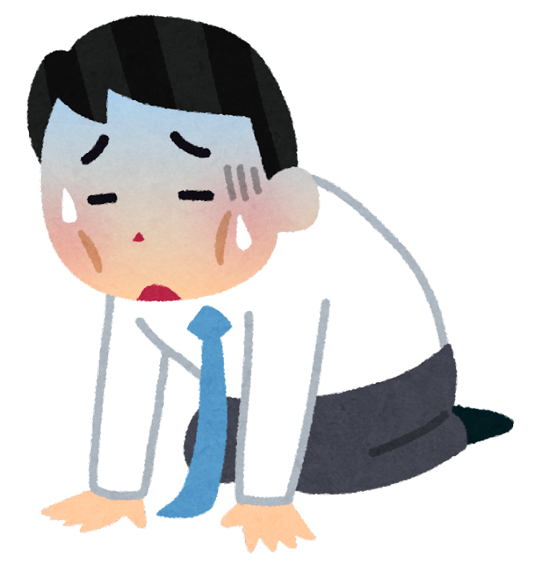
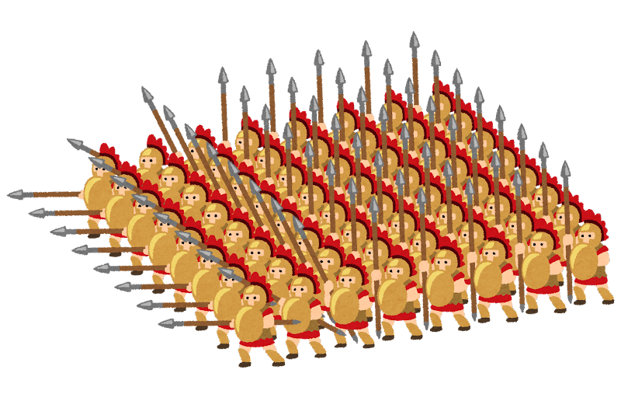
民衆
始皇帝統一政策
総動員
急な統一
厳格な刑罰
土木事業
（長城など）
負担に…
外征
（対匈奴、南越）
秦
魏
趙
燕
韓
斉
特に南方の
楚が不満大
楚

Slide 4
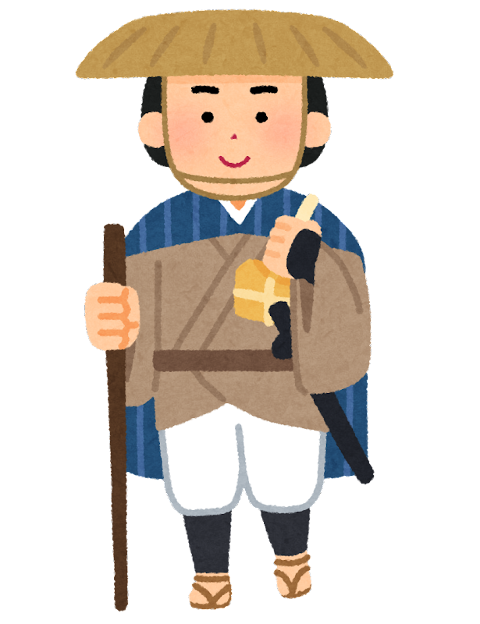
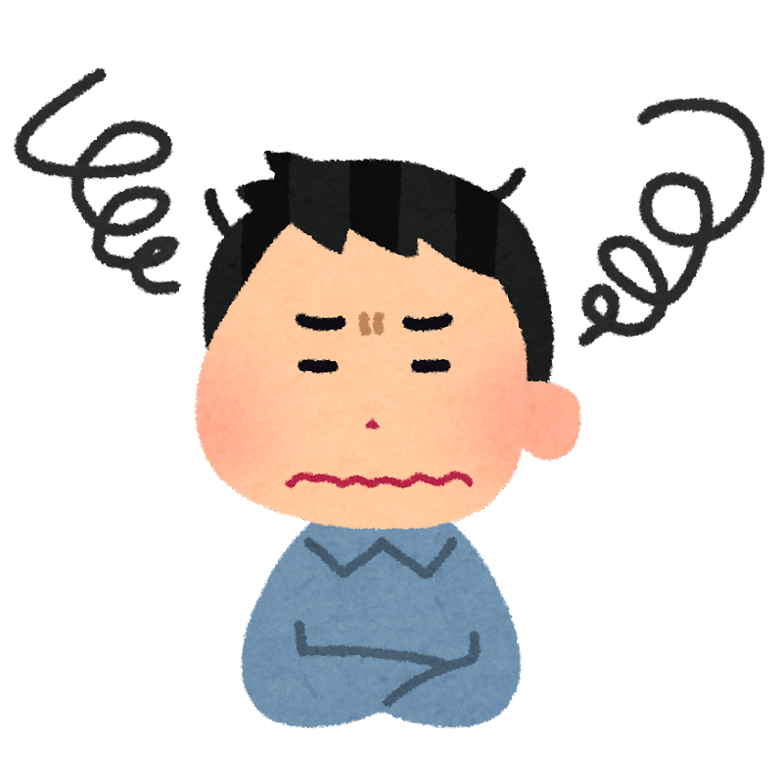
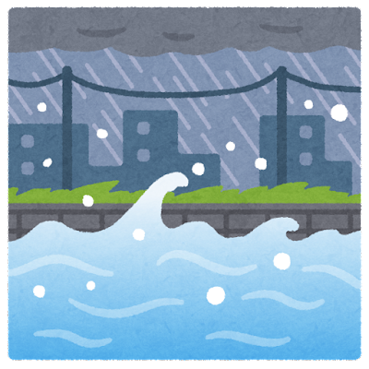
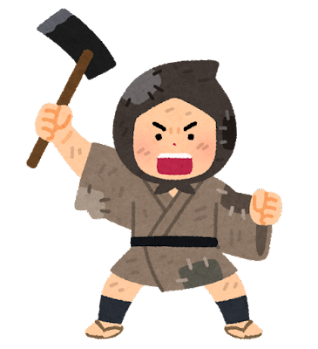
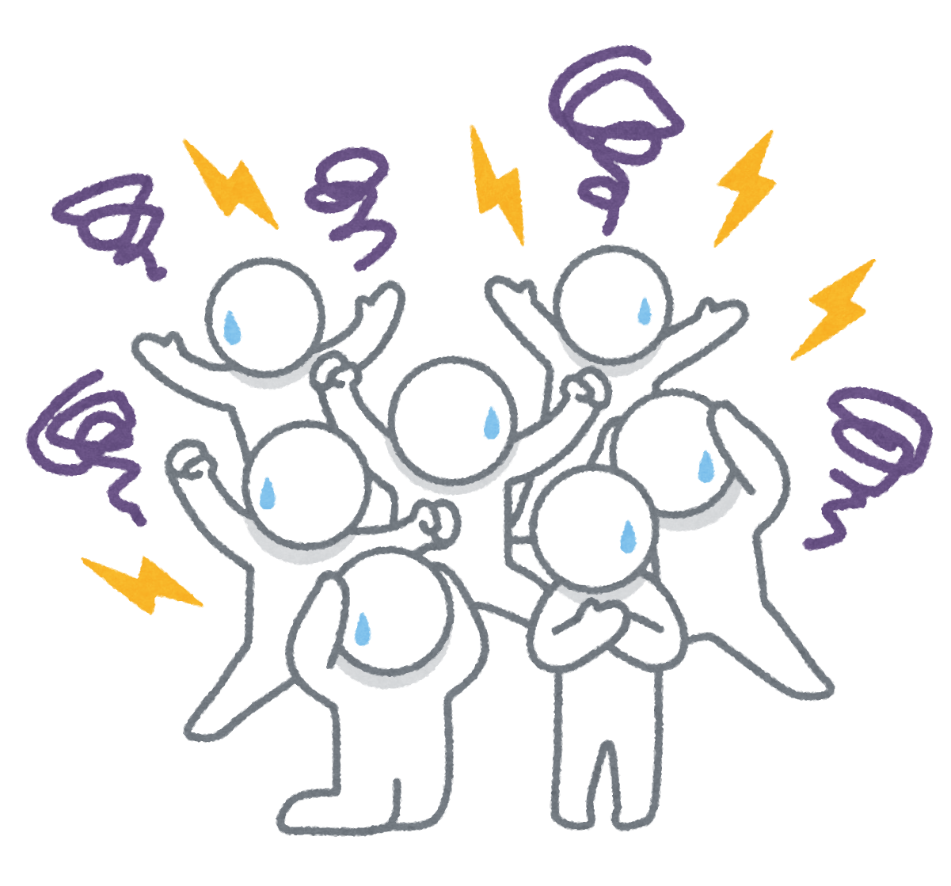
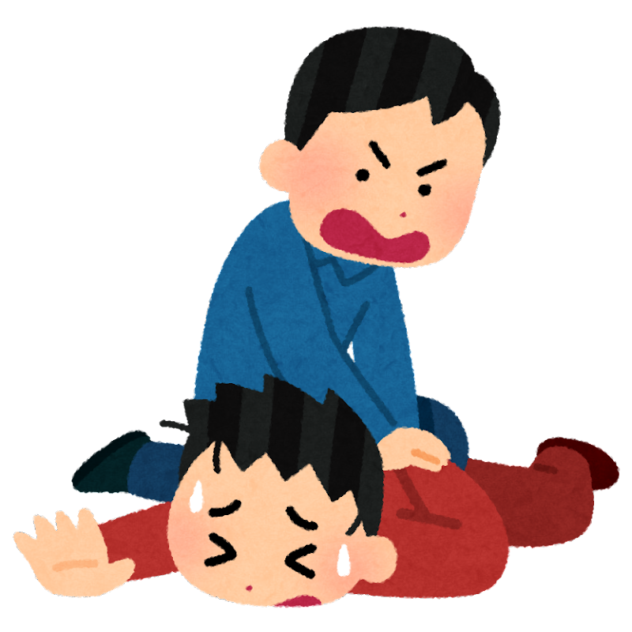
軍（秦）から
徴集命令
期日までに行かないと
先に進めん
陳勝
豪雨
数百人から始まり
数万人の大反乱へ
期日に間に合わなくなり…
このままじゃ
死罪だ！
立ち上がれ！
内紛で
崩壊・鎮圧
陳勝と呉広

Slide 5
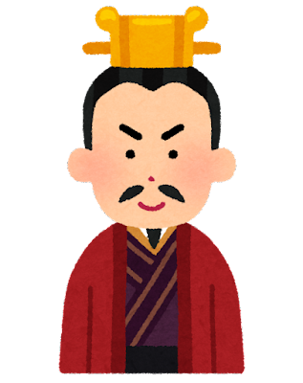
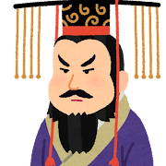
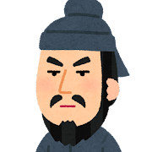
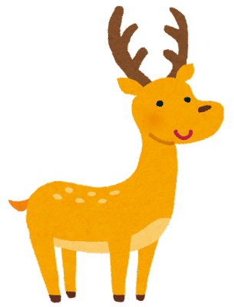
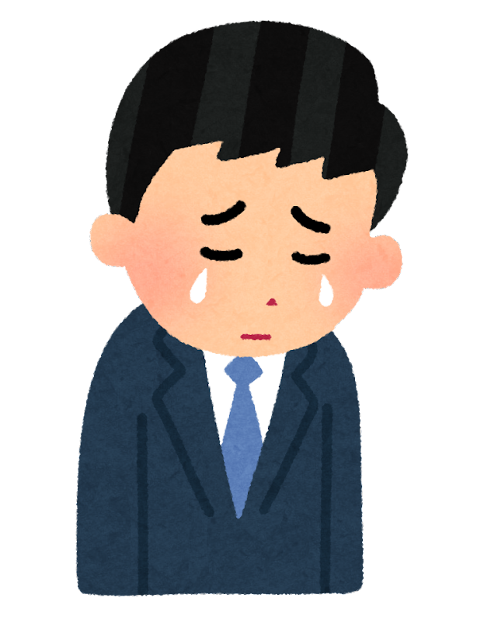
馬鹿の語源
“馬”です
いや、
それ“鹿”じゃん
皇帝に“馬”を
献上いたします
ショック…
役人
権威失墜
“馬”です
皇帝
趙高
役人

Slide 6
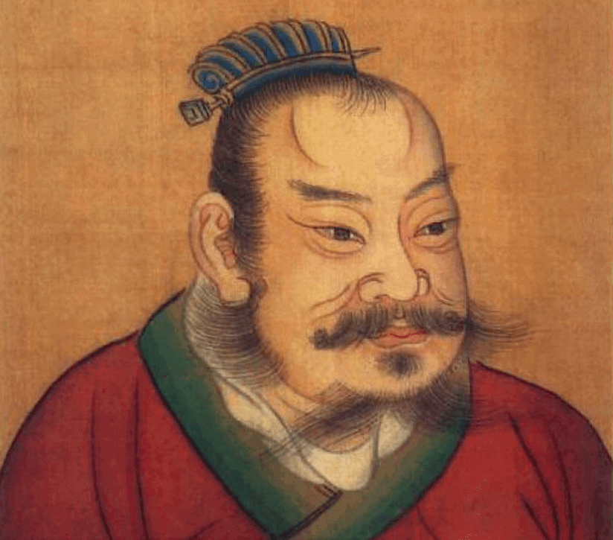
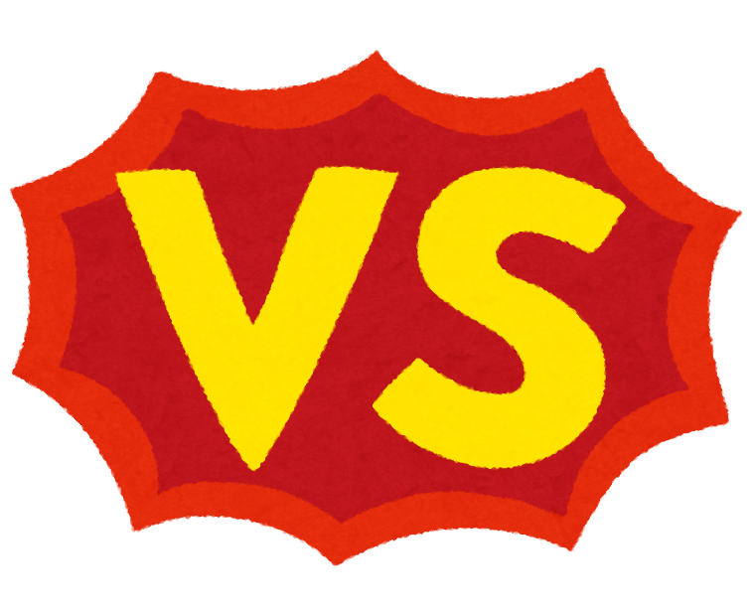
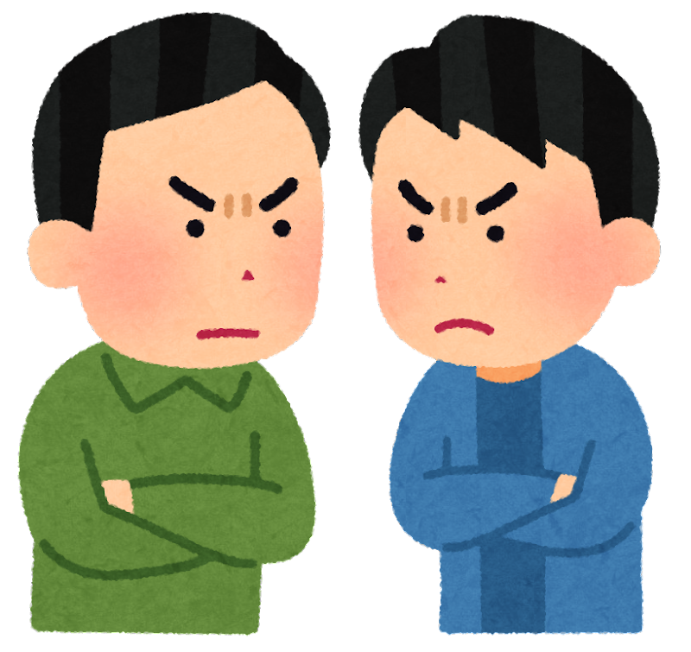
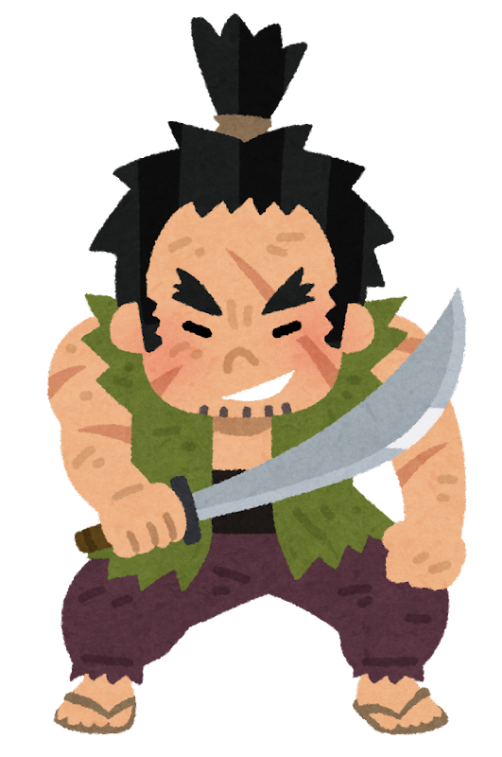
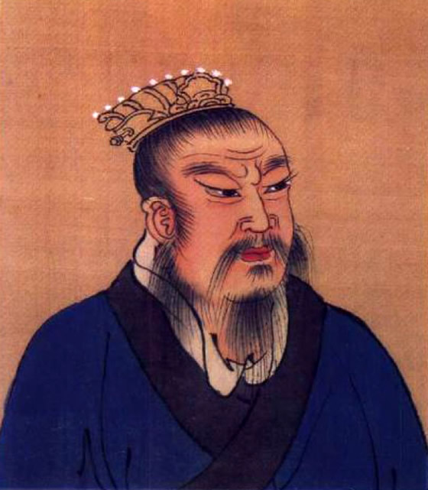
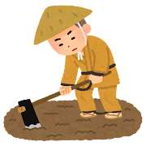
項羽
楚の将軍家系
ブランド力
＆
指導力
で勢力拡大
楚を復興
させたい！
…どちらが早く秦を倒せるか競った
劉邦
楚の農民出身→ 盗賊
下層民吸収
＆
人心掌握
で勢力拡大

Slide 7
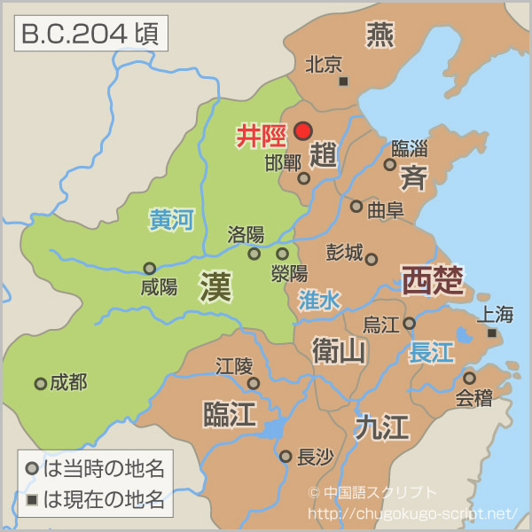
出典：中国語スクリプト、「背水の陣」の由来となった物語 【意味・例文・年表・歴史地図】 (chugokugo-script.net)

Slide 8
楚漢戦争
項羽
（西楚の覇王）
殺害
楚の皇帝
劉邦
（漢王）
皇帝を殺したので成敗いたす！

Slide 9
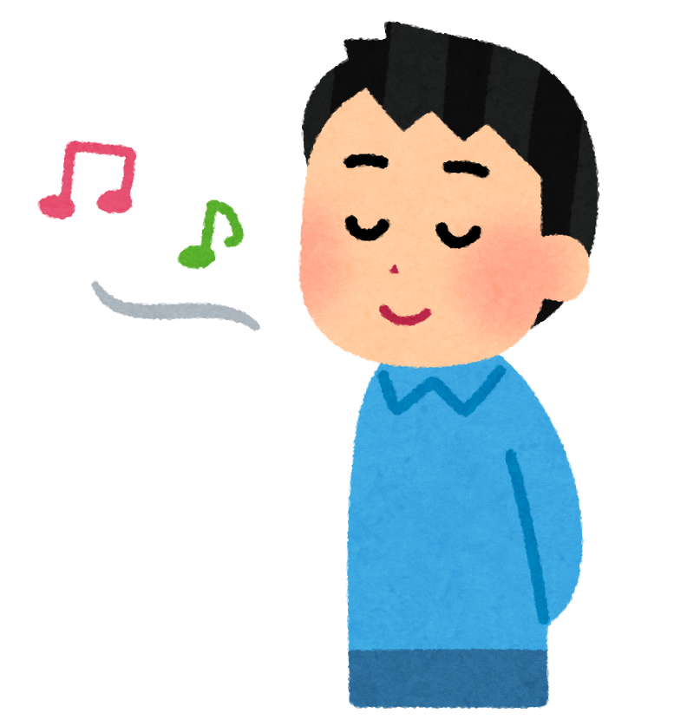
四面楚歌
我が兵（楚）が降伏したのか…
（楚の故郷の歌）
→策略
項羽軍
劉邦軍

Slide 10
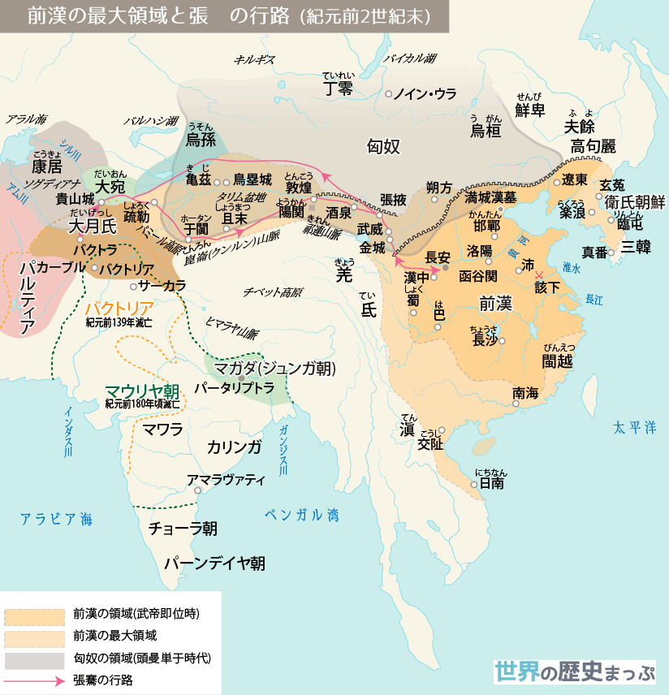

Slide 11
秦の滅亡と前漢の成立
秦の動揺
始皇帝の急な統一政策が民衆の負担に
→ 陳勝・呉広の乱（中国初の農民反乱）
秦の滅亡
「王侯将相いずくんぞ種あらんや」
楚の項羽と劉邦が挙兵
→ 秦が滅亡
前漢の成立
項羽と劉邦の覇権争い（楚漢戦争）
→ 劉邦が勝利し漢王朝（前漢）の建国

